Slide 1

С.А. Розенблюм
Т.Ю. ХОТЫЛЕВА
Школа № 1540 (ОРТ)
ШКОЛА И ИНКЛЮЗИЯ СЕГОДНЯ
Размышления по результатам двадцатилетнего опыта…

Slide 2
Опыт инклюзивного образования 2006 - 2019
Инклюзия в средней школе с 5-11 класс
Инклюзия через разноуровневое обучение в 5-7 классах
Инклюзия в предпрофильных и профильных классах (8-11)
Инклюзия в начальной школе
Инклюзия в дошкольном отделении
2006 г. – 1 здание
300 детей
2018 г. – 5 зданий 1500 детей

Slide 3
Что удалось сделать:
создание инклюзивной образовательной среды школы (междисциплинарная команда; школьное сообщество педагогов, специалистов и родителей; специальная организация пространства школы)
применение технологии разноуровневого обучения в инклюзивном образовательном процессе
разработка модели инклюзивного обучения, основанной на комплексном подходе (нейропсихологический, поведенческий, эмоционально-смысловой)
поддержка инклюзии системой школьного дополнительного образования (инклюзивный театр, инклюзивные творческие проекты и коллективы, выезды на шаббатоны)
трансляция полученного опыта реализации проекта «Интеграция», признание опыта профессиональным сообществом, участие в международных и российских конференциях, семинарах, круглых столах.

Slide 4
Модель инклюзивного образования школы ОРТ
Посещение уроков в своих классах (с тьютором или без тьютора)
Специалисты:
учитель-логопед
учитель-дефектолог
нейропсихолог
педагог-психолог
социальный педагог
тьютор
Все классы начальной, средней и старшей школы инклюзивные
Разноуровневое обучение с 3 классов
Особые дети
Обучение в малых группах
Координатор инклюзии – индивидуальные расписания, организация взаимодействия всех специалистов
Коррекционные групповые занятия
РЕСУРСНЫЕ ЗОНЫ ВО ВСЕХ ЗДАНИЯХ
Коррекционные индивидуальные занятия

Slide 5
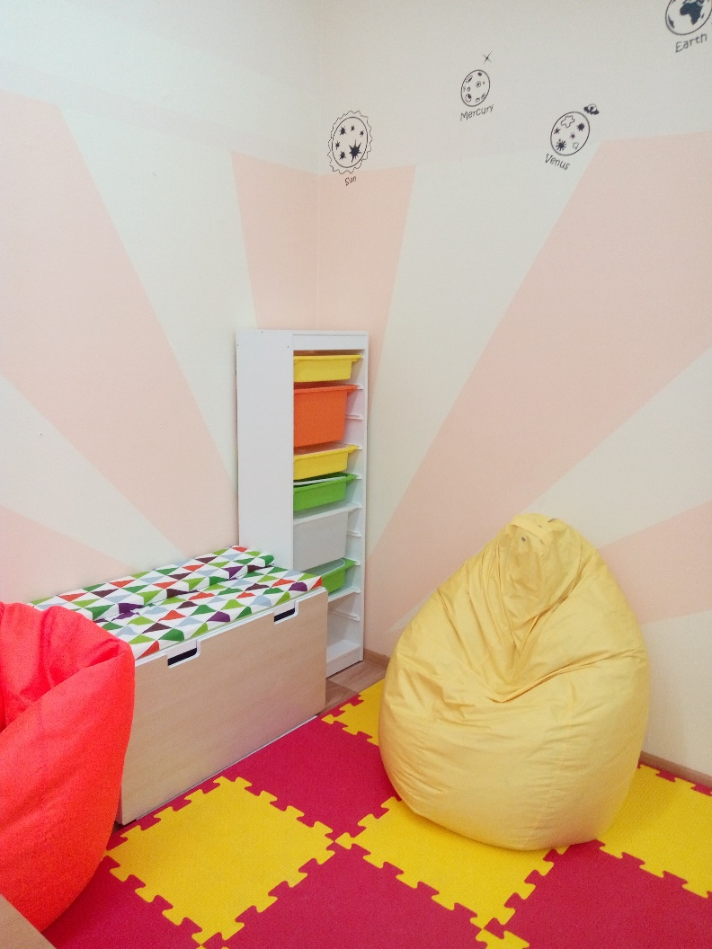
Наличие современной среды психолого-педагогического сопровождения
Оборудованные кабинеты специалистов: учителей-дефектологов, логопедов, психологов, нейропсихологов
Зоны релаксации в каждом классе начальной школы
Зоны релаксации в холлах
Открытая библиотека
Сенсорная комната

Slide 6

Факторы, активно влияющие на школу сегодня
Реформируем все и сразу
Подушевое финансирование + майские указы
президента
Новые технические реалии
Несогласованность приказов различных ведомств
Мониторинги ОГЭ, ЕГЭ
Усложнение контингента детей

Slide 7
Иллюзии инклюзии
(взгляд родителей)
Представление о школе как об идеальной среде, где все крутится вокруг их ребенка. Все вокруг толерантные и понимающие. Инклюзия - это процесс, а не готовый результат.
Представление о том, что ребенок станет «как все».
У ребенка будут друзья в том понимании, какое родители вкладывают в это слово.
Школа не только будет учить, но и решит все остальные проблемы ребенка с РАС.

Slide 8

А ЧТО НА ПРАКТИКЕ?
Нестандарт в стандарт
Нелинейное развитие ребенка: успех, откат, успех
Несоответствие нормативно-подушевого финансирования потребностям инклюзии: зависимость коэффициента от диагноза, а не от реальных дефицитов ребенка
Увеличение социальной дистанции в средней школе между ребенком с когнитивными нарушениями и одноклассниками
Социальная наивность
Незащищенность школы (учителей, администрации) с правовой точки зрения

Slide 9

Результат – имитационная инклюзия
Учитель
Борьба родителей за права ребенка
Нормативные требования
ТРЕБУЮТСЯ КОЛОССАЛЬНЫЕ УСИЛИЯ ДЛЯ ПОДДЕРЖАНИЯ
ИНКЛЮЗИВНОГО ПРОСТРАНСТВА

Slide 10
Следствие:
РЕАЛЬНАЯ ИНКЛЮЗИЯ
НЕ СТАНОВИТСЯ МАССОВЫМ ЯВЛЕНИЕМ

Slide 11
ИТОГ
У НАС СТАЛО БОЛЬШЕ ЗНАНИЙ, ОПЫТА И БОЛЬШЕ ВОПРОСОВ
?
?
?
?
?
?
?
?
?
?
?
?
?
?
?
?
?
?
?
РЕАЛЬНАЯ ИНКЛЮЗИЯ ВОЗМОЖНА.
НО СЕГОДНЯ ОНА – ИСКЛЮЧЕНИЕ ИЗ ПРАВИЛ

